Slide 1
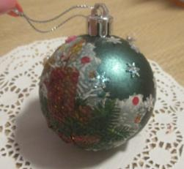
«Украшение новогоднего шарика»
(декупаж) мастер класс
Выполнено педагогом
Горячевой Еленой Анатольевной
г. Тихвин
2022

Slide 2
Декупаж — что это и где его применяют
Слово декупаж пришло с французского языка, переводится дословно, как «вырезать». Техника заключается в нанесении рисунка, изображения на поверхность различных предметов, с последующим покрытием готовой композиции лаком. Занятие не представляет сложности. С помощью декупажа можно уникально оформить разные элементы, изготовленные из следующих материалов:
стёкла;
ткани, кожи, экокожи;
дерева, МДФ, ДСП;
картона, бумаги;
металла;
пластика;
керамики, фарфора.

Slide 3
Декупаж — техника, которая из обычных вещей позволяет делать что-то особенное
Для начала коротко о том, чем и с чем придется работать. Вообще, декупаж — нанесение рисунка на предмет. Для того чтобы рисунок дольше не стирался, его покрывают лаком. А мы предлагаем сделать декупаж на новогоднем шарике. И такой шарик- будет самый дорогой и единственный не только на вашей ёлке, но и вообще- неповторимый…

Slide 4
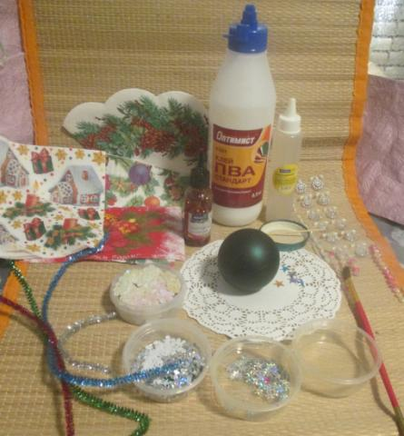
Материалы для работы.
1)Небольшие острые ножницы
2)Плоские кисточки шириной от 0,8 до 2,5 см. Ворс — тонкий искусственный. Такими кистями удобно наносить клей, лак.
3) Клей ПВА универсальный (пластиковые или металлические крышки, зубочистки).
4)Салфетки бумажные с новогодней тематикой.
5)Пайетки, стразы для украшения.
6)Гель-блёстки.
7)Акриловый лак на водной основе.

Slide 5
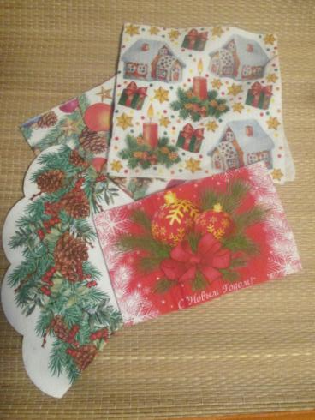
Выбрать салфетки с новогодней тематикой.

Slide 6
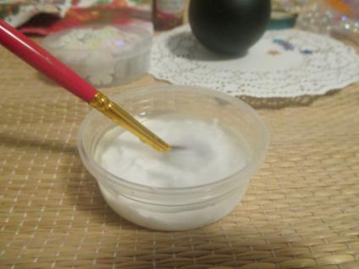
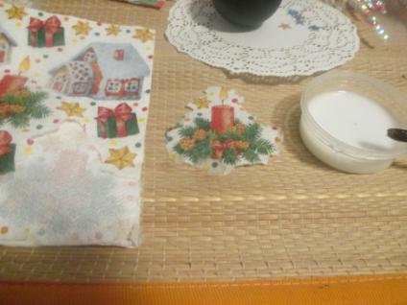
Подготовка к оформлению шарика.
Вырезать или аккуратно вырвать из салфетки элемент, который понравился.
Развести клей ПВА с водой.

Slide 7
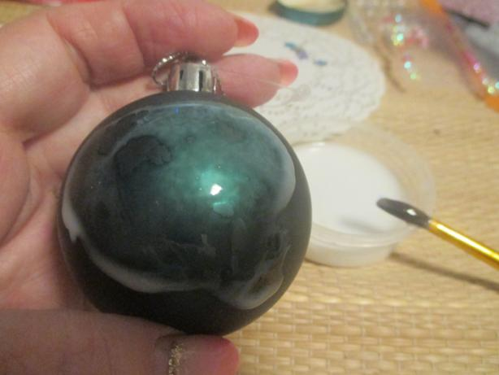
Промазываем шарик клеем, затем аккуратно прикладываем картинку и мягкими движениями кисти от центра до края картинки промазываем сверху по картинке.

Slide 8
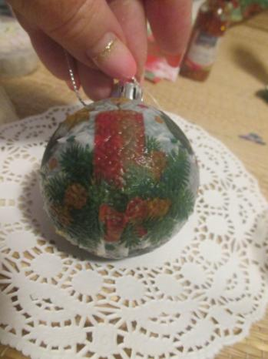
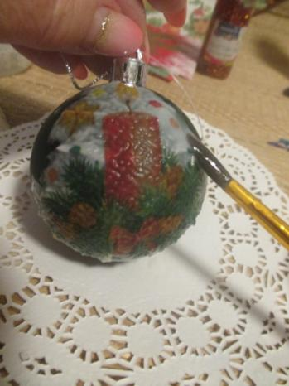
Особенно промазываем края. Ничего страшного, если появляются складочки.

Slide 9
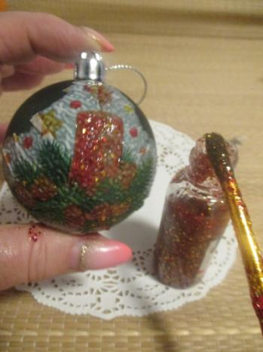
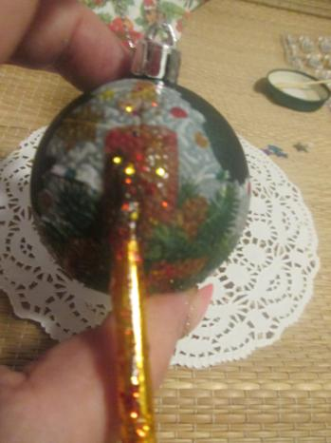
Берём гель с блестками кистью и аккуратно наносим на те места рисунка, которые надо выделить блёстками. В данном случае - пламя и свечу.

Slide 10
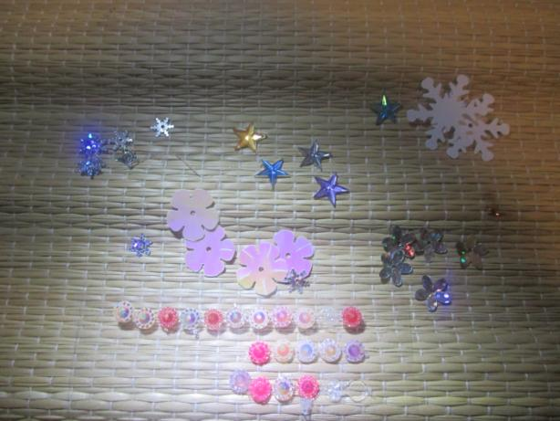
Выбираем пайетки или стразы для украшения свободного пространства на шарике.

Slide 11
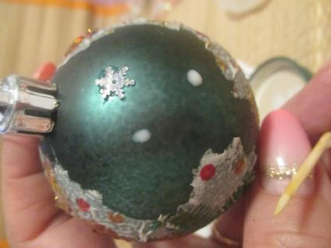
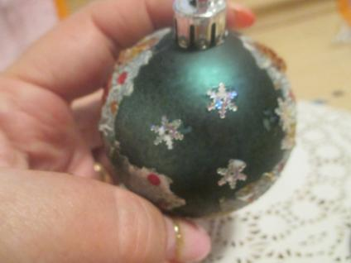
Зубочисткой ставим клеевые точки, на которые потом, наносим пайетки или стразы

Slide 12
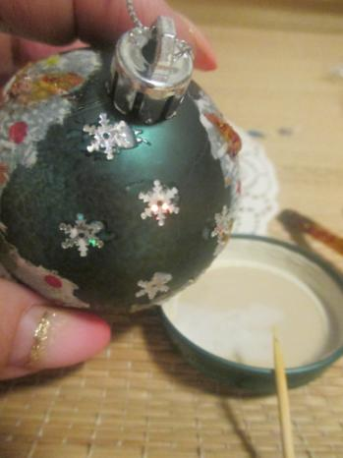
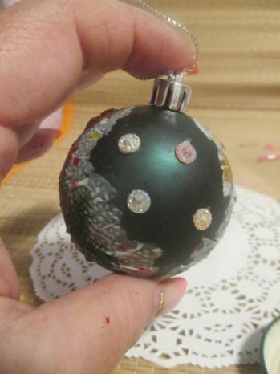
Пайетки приклеиваем на клей универсальный, а стразы имеют клеевую основу, но для прочности можно тоже приклеить.

Slide 13
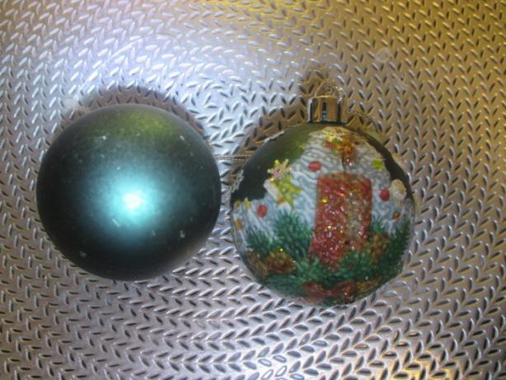
Новогодний шарик готов!
Спасибо за внимание!

Slide 14
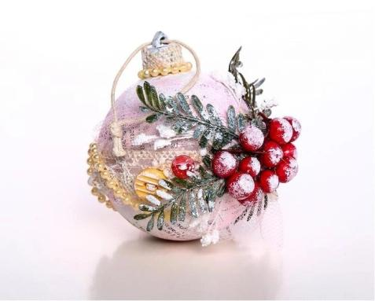
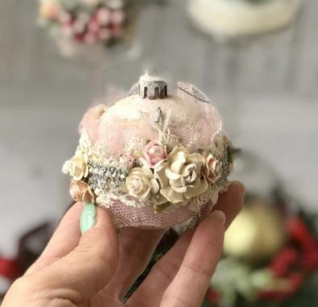
А можно и проявить творчество…

